Slide 1

El experimento de la cárcel de Stanford
Salim Taleb, Nasim A

Slide 2
Introducción
Agosto de 1971
2 semanas - 1 semana
Estudio de normas, roles y etiquetas

Slide 3

Reclutamiento y selección
9 guardas y
9 prisioneros
12 guardas y
12 prisioneros
+70 solicitantes
24 participantes

Slide 4

Orientación de los guardias
No daño físico
Humillar a los reclusos
Llamar por números

Slide 5


Dia 1: arresto

Slide 6
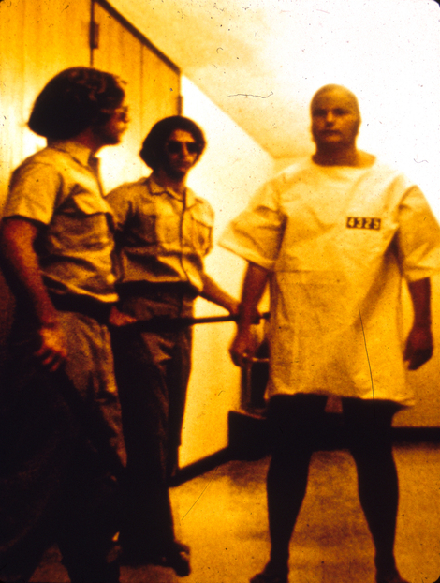
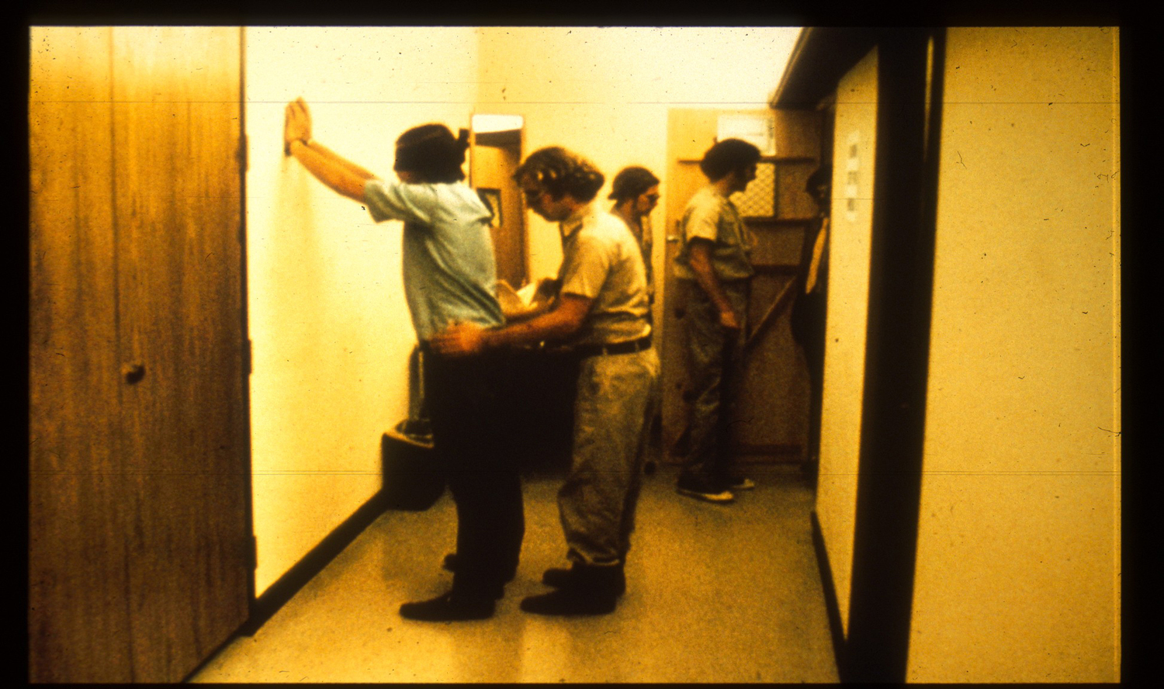

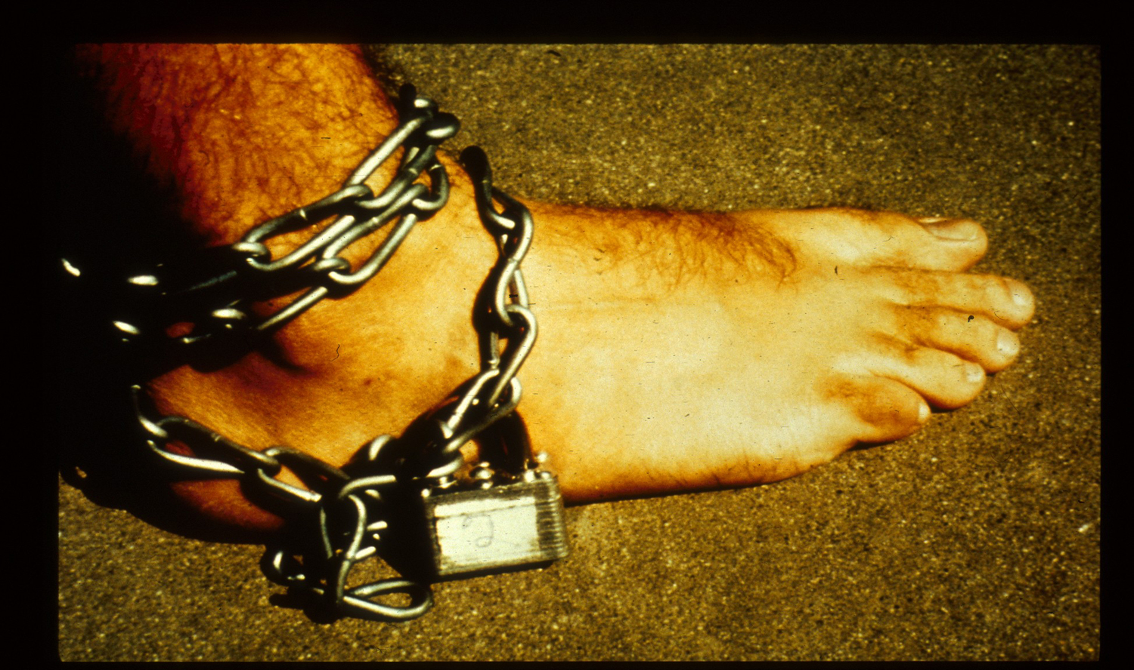
Dia 1: Ingreso a la “prisión”

Slide 7
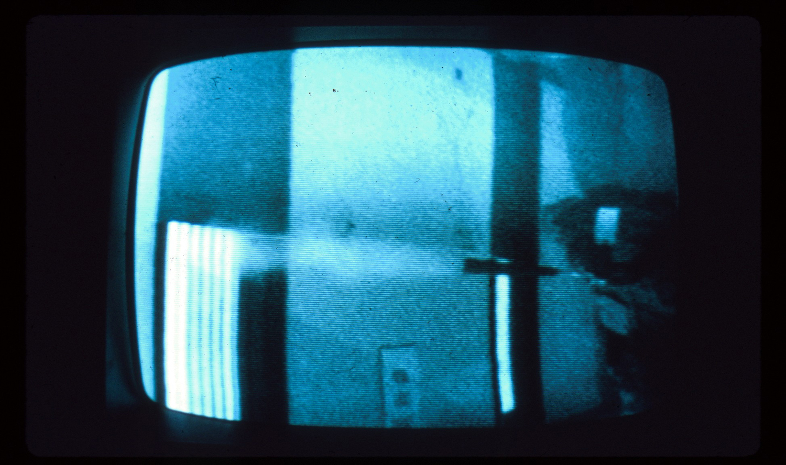
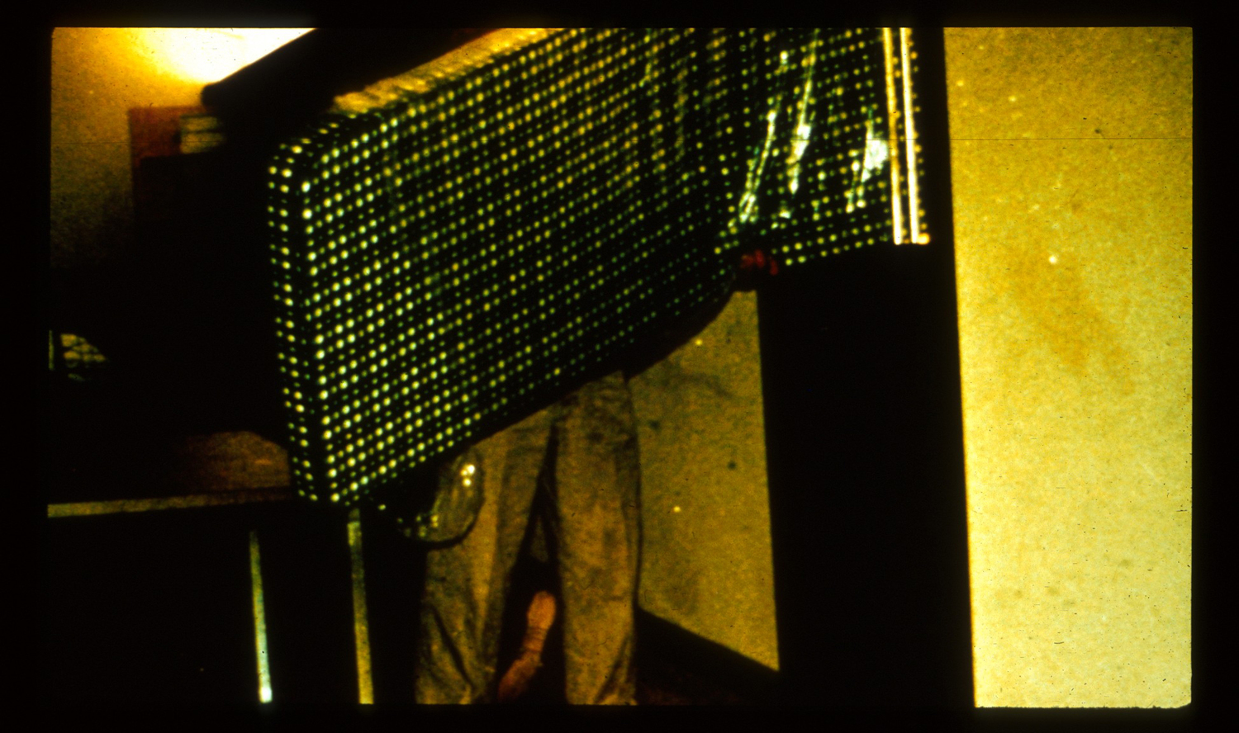
Dia 2: Motín
2:30 AM se barricaron
Se juntaron 2 turnos
Separación de celdas
Negación de servicios

Slide 8

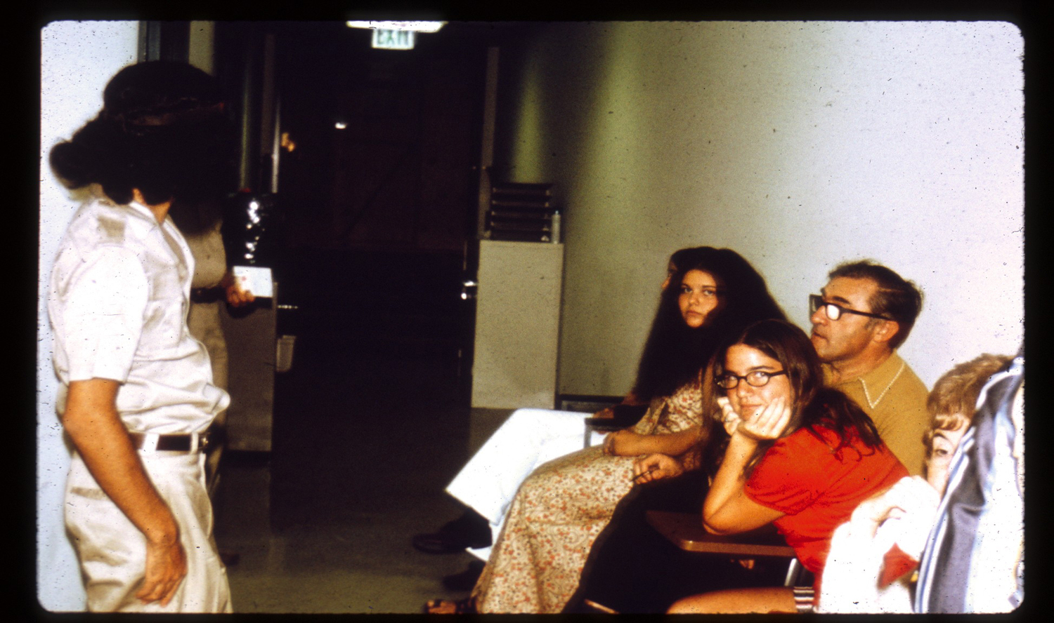
Dia 3: Abandono y día de visitas
Supuesto colapso mental
Manipularon el ambiente
Arreglaron a los reclusos
Se quejaron de las normas

Slide 9
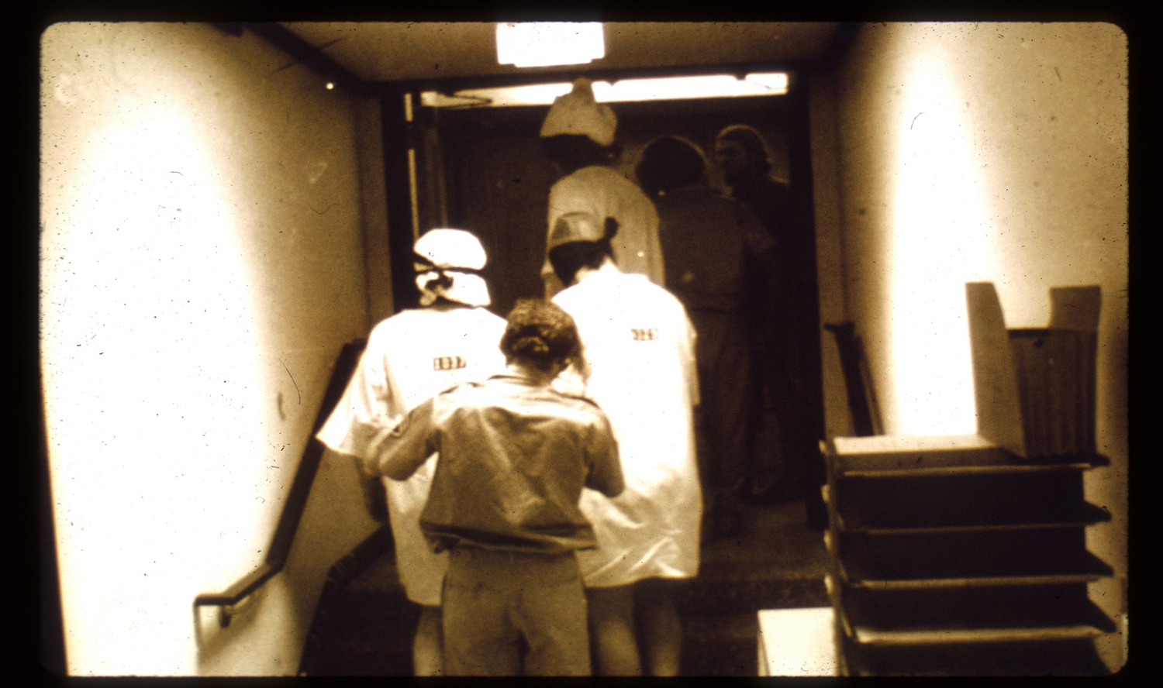
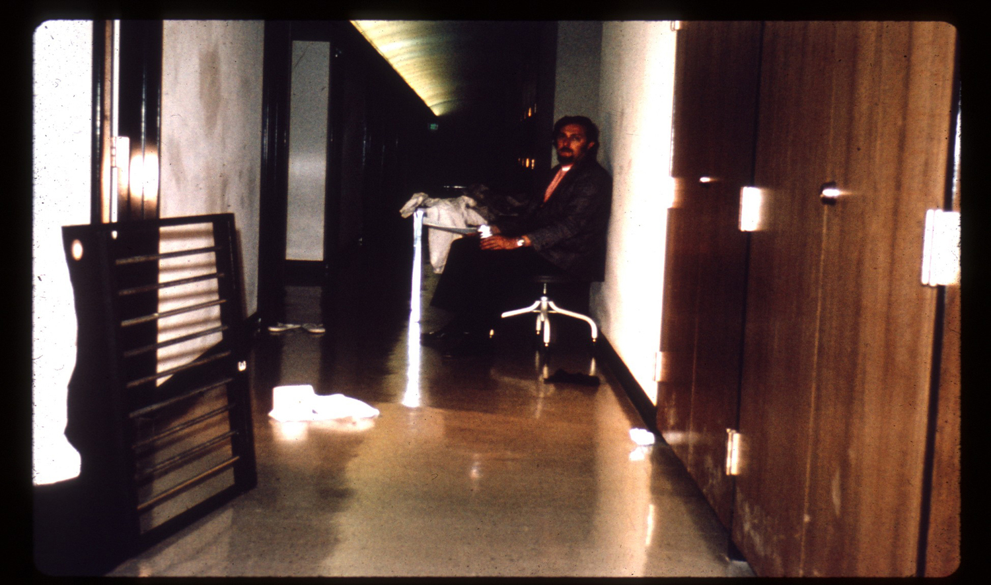
Dia 3: Plan de huida
Asaltar prisión
Transporte de prisioneros
Zimbardo esperaría
¿Variable independiente?

Slide 10
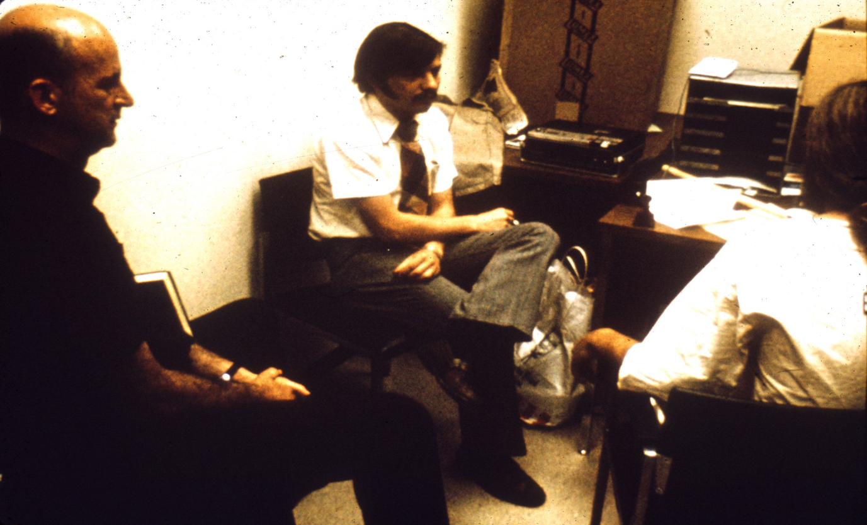
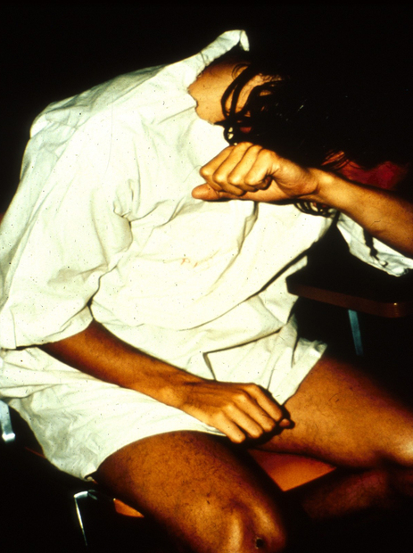
Dia 4: Otro abandono
Charla con el capelán
Pedían abogados
Un recluso se encontraba mal
Abandonó entre cánticos de los demás

Slide 11
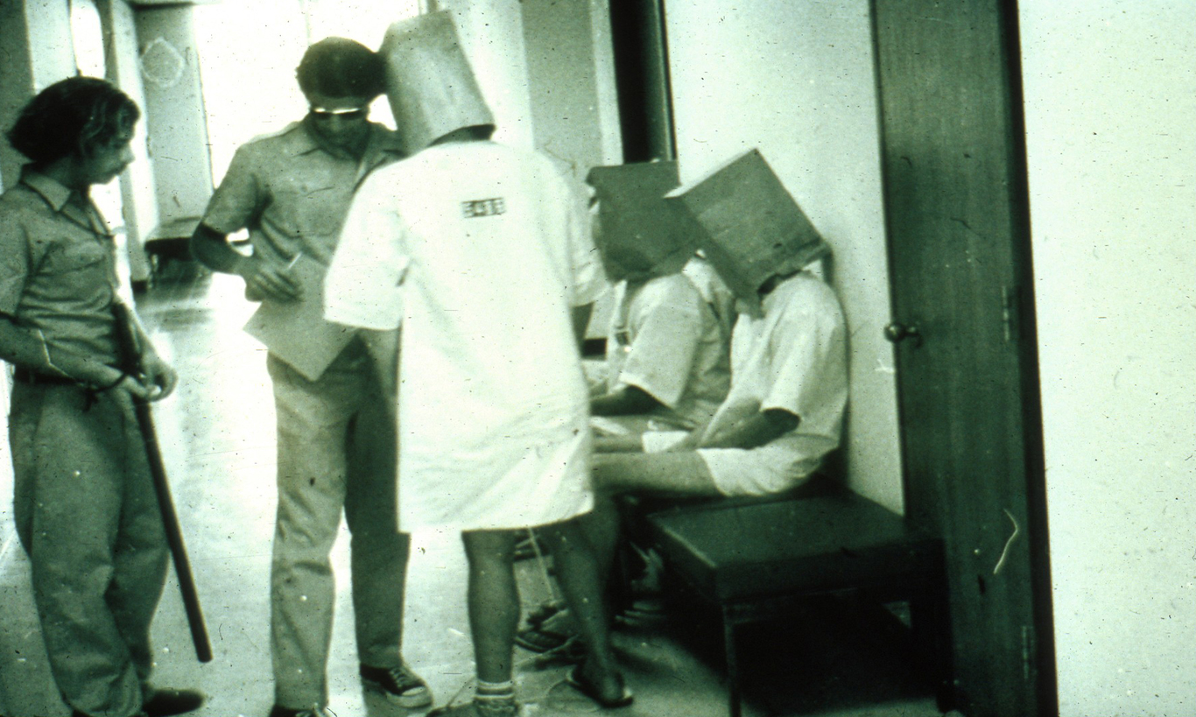
Dia 5: Libertad condicional y huelga de hambre
La mayoría renunciarían al dinero
No se los liberó
Renunciar a las mantas
O incomunicar al recluso

Slide 12
Dia 5-6: Decisión final
Abuso mayor de los guardias por la noche
Una doctorada cuestionó al estado de la prisión
Reunión de debriefing

Slide 13
Problema ético: Arresto y uso excesivo de autoridad
Principio: No maleficencia
Normas de la época:
Nuremberg (1947): Sufrimiento o daño innecesario. Dependencia
Helsinki (1964): Prudencia del médico por alterar al sujeto
Normas actuales:
Helsinki (2013): Las intervenciones deben ser seguras, eficaces, etc
CIOMS (2016): Justificar la imposición de riesgo en un valor

Slide 14
Problema ético: Definición de hipótesis, reproducción, sesgos (demanda y selección)
Principio: Beneficencia, selección de sujetos, autonomía
Normas de la época:
Nuremberg (1947): Finalidad útil, no aleatoria y justificada
Helsinki (1964): -
Normas actuales:
Helsinki (2013): Protocolo claro y justificado
CIOMS (2016): El protocolo respete, proteja y sea justo. Selección

Slide 15
Problema ético: Hoja de conocimiento, declaración de engaño
Principio: Información
Normas de la época:
Nuremberg (1947): Duración, propósito, método, riesgos, etc ✅
Helsinki (1964): Cáracter, motivo y riesgos deben ser explicados ✅
Normas actuales:
Helsinki (2013): Comités. Financiación, beneficios ❌
CIOMS (2016): Comités. Financiación, beneficios ❌

Slide 16
Problema ético: Negación de libertad
Principio: Autonomía
Normas de la época:
Nuremberg (1947): Finalizar por estado físico o mental
Helsinki (1964): Cualquier momento. Juicio de experimentadores
Normas actuales:
Helsinki (2013): Riesgos > Ben ➠ se debe evaluar la continuación
CIOMS (2016): En cualquier momento, sin sanción.

Slide 17
Problema ético: Beneficio a los sujetos
Principio: Relación riesgo/beneficio
Normas de la época:
Nuremberg (1947): -
Helsinki (1964): Evaluar riesgos y beneficios
Normas actuales:
Helsinki (2013): Asegurar compensación y tratamiento
CIOMS (2016): Compensación “razonable”. No tan elevada

Slide 18
Posicionamiento
Grupo a observar
Falta de definición de hipótesis
Hagamos y veamos que pasa
Maltrato excesivo
Poco control. Aprobación de APA dos años despues

Slide 19
Conclusión
Avance en el contenido pero no en autoridad
Doble estándar
Desprotección del sujeto
Gran relevancia en bioinformática
Fármacos, vacunas, ómicas
Datos muy sensibles, personas no conscientes

Slide 20
Gracias por su atención
Nasim Salim: nasimtaleb@hotmail.com

